Slide 1

유수식
양식장
용존 산소량 예측 시스템
20191744 이성화
20191779 오종권
20217138 이성원

Slide 2
수행한 내용 - Backend
Cache를 통한 DB호출 최소화
쓰레드 300, 루프 50으로 설정
오류울 0과 빠른 응답시간 달성
라벨 | 표본 수 | 평균(ms) | 오류 % | 최소값(ms) | 최대값(ms)
수정 전 | 10314 | 12051 | 12.29% | 90 | 35243
수정 후 | 15000 | 121 | 0% | 7 | 590

Slide 3
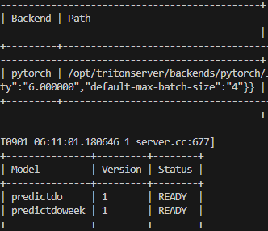


수행한 내용 - Backend
용존산소량의 30분 후와 일주일 후를 예측하는 두개의 모델 탑재
30분 후
일주일 후

Slide 4
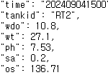

수행한 내용 - Backend
산소 포화도 계산
산소 포화도의 필요성
  용존산소가 동일하더라도 온도와 염분, 기압 등에 때라 포화도 차이가 발생
  산소 포화도를 통해 용존산소가 과부족한지 쉽게 판단 가능
  산소 포화도가 과포화 상태일 때 가스 병, 식용 감퇴와 같은 부작용 발생
계산식
온도, 염도 용존산소량으로 산소포화도 계산 후
pH와 기압을 적용하여 비율 보정
결과

Slide 5
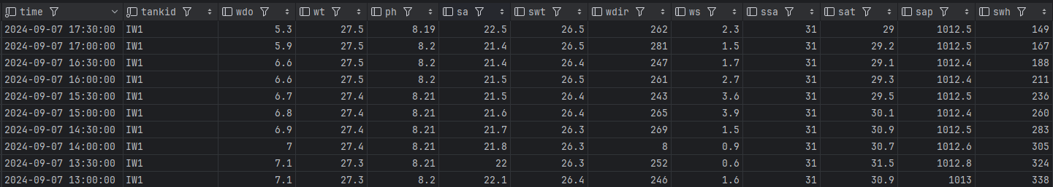
수행한 내용 - 인공지능
일주일 후 용존산소량 예측 모델 개선
일주일 치 데이터를 30분으로 나눠 336개의 데이터 입력
예측 결과

Slide 6
향후 계획
Frontend – 특정 임계점 이하로 내려가면 스마트폰 알림
Backend – Unity를 이용한 산소발생기 시뮬레이터 개발
인공지능 – 일주일 후 용존산소량 예측 모델 성능 개선

Slide 7
캡스톤 디자인I 코멘트에 대한 해결책
수온, 용존 산소 등에 대한 변동이 매우 적다.
  예측 시간 간격을 늘리면 변동 폭이 증가할 것
  변동 폭이 적으므로, train/test set을 split할 때, 하루분량을 train data에 넣고, 그 다음 분량을 test data로 측정
이것을 해야 하는 이유?
  용존산소량이 이미 낮은 상태를 5분 이상 유지하면 물고기는 모두 폐사
  산소를 넣는다고 해서 바로 올라가는 것이 아니기 때문에 미리 예측하여 안전성을 높임

Slide 8
Q&A

